Slide 1
容易に使用可能な grep風コードクローン検索ツール
井上研究室
宮本 裕也

Slide 2
コードクローン
コードクローン
ソースコードの同一あるいは類似した部分を 持つコード片
ソフトウェアの保守を困難にする大きな要因
コードクローン

Slide 3
コードクローン検索ツール
全クローンペアを検索するツール
CCFinder[1]など
クエリから特定のクローンを検索するツール
NCDSearch[2]
grep[3]
[1] Toshihiro Kamiya, Shinji Kusumoto, and Katsuro Inoue. CCFinder: A multilinguistic
token-based code clone detection system for large scale source code. IEEE Trans.
Softw. Eng., Vol. 28, No. 7, pp. 654-670, July 2002.
クエリ
[2] Takashi Ishio, Naoto Maeda, Kensuke Shibuya, and Katsuro Inoue. Cloned buggy code detection in practice using normalized compression distance. In 2018, ICSME 2018, Madrid, Spain, September 23-29, 2018, pp. 591-594. IEEE Computer Society, 2018.
[3] http://www.gnu.org/software/grep/
Notes:
コード片の距離を計算し，距離が一定以下のものをみつける
UIが扱いやすく，簡単に使えるので，
関数名検索のような単純な例では，手軽に使用できる
つぎは…のスライドです

Slide 4
既存ツールの不満
特定のクローンを検索する場合
全クローン検索ツール
検索に手間・時間がかかる
特定クローン検索ツール
既存ツールでは複雑な検索が難しい
NCDSearch : 正規表現などを使用できない
grep : 空白・コメントを無視できない
Notes:
grepのUIは良いが書きにくい
クエリが複雑に

Slide 5
提案ツール：ccgrep
特定クローン検索ツールccgrepを開発
クエリにマッチするクローンを検索可能
grepに似たUIで手軽に使用可能
トークン単位での複雑な検索に対応
正規表現などを使用できる
空白・コメントを無視できる
短い検索時間
対応言語：C/C++，Java，Python
検索対象：ファイル，ディレクトリ，標準入力
Notes:
NCDSearch grepと違って

Slide 6
検索するクローンの種類
タイプ1(空白コメント除き完全一致)
タイプ2(識別子・リテラルが異なる)
パラメータ化されたクローンのみへのマッチ
設定で変更可(緑のみor両方)
タイプ3(トークンが追加・削除されている)
任意のトークン列へのマッチ
正規表現
int a = a+1;
int a = a+1;
int a = a+1;
int b = b+1;
int b = c+1;

Slide 7
検索クエリ
任意のコード片
パラメータ化されたクローンに マッチ(デフォルト)
特殊トークン
識別子の固定
識別子の頭に“$”をつけると完全一致にのみマッチする
任意のトークン列
正規表現
クエリ例
int $setValue(int val) {
val = val + 1;
}

Slide 8
任意のトークン列
クエリ内で $$ と書くと次のトークン列に最短マッチ
$$内部で括弧の釣合いがとれた任意長のトークン列
$$内部に括弧の無い任意長のトークン列
while(a<100){
a++;
a += 2;
print(a);
}
while(a<100){
a++;
$$
print(a);
}
func()
while(a<100){
a++;
if(test(a)){
print(a);
}
print(a);
}
func($$)
func(1, 2)
func(g(3), a+b)
Notes:
ifの中括弧が開いたままなので
クエリに直接書かれてる print にはマッチせず
マッチ継続
1,2にマッチして、また…
括弧が無いけど括弧の対応？
任意のプログラム断片
対応が…
取れてないものを排除？
はじく例を追加

Slide 9
正規表現
使用できる表現
選択 |
繰返し * + ?
任意の1トークン .
グルーピング ( )
クエリ内では $ をつけて使用
x + y
a $( + $| - $) b
x - y
x * y

Slide 10
検索アルゴリズム：パーサ構築
クエリをトークン列に分解し，パーサを構築
文字列
トークン列
a = a $( + $| - $) b
a
=
a
$(
+
$|
-
$)
b
パーサ
連接
a
=
a
選択
b
+
-

Slide 11
検索アルゴリズム：マッチング1/3
対象トークン列の先頭から順に，パーサにマッチするか調べる
パラメータ化されたクローンのために，対応テーブルを作る
連接
対応
テーブル
a
=
a
選択
b
a↔int
+
-
失敗
検索対象ファイル
…
int
x
=
x
-
y
…

Slide 12
検索アルゴリズム：マッチング2/3
対象トークン列の先頭から順に，パーサにマッチするか調べる
パラメータ化されたクローンのために，対応テーブルを作る
連接
対応
テーブル
a
=
a
選択
b
a↔x
+
-
b↔y
成功
検索対象ファイル
…
int
x
=
x
-
y
…

Slide 13
検索アルゴリズム：マッチング3/3
対象トークン列の先頭から順に，パーサにマッチするか調べる
パラメータ化されたクローンのために，対応テーブルを作る
連接
対応
テーブル
a
=
a
選択
b
+
-
失敗
検索対象ファイル
…
int
x
=
x
-
y
…

Slide 14
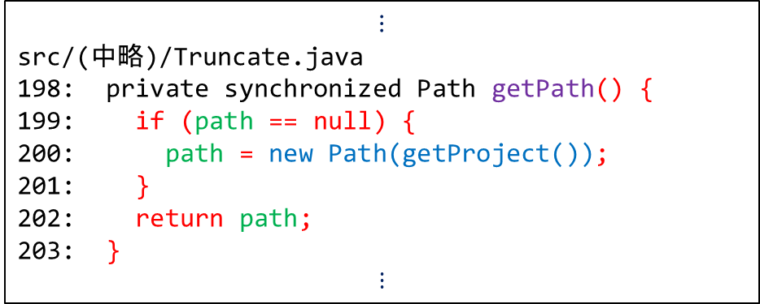
検索例
クエリ
データを作り，キャッシュして返す関数
出力オプション
n:行番号 f:コード全体
コマンド
ccgrep ‘f(){ if(val==null){val = $$;} return val; }’ -r src/ -p nf
$$⋮$$
src/(中略)/Truncate.java
198: private synchronized Path getPath() {
199: if (path == null) {
200: path = new Path(getProject());
201: }
202: return path;
203: }
$$⋮$$
出力
f → getPath
$$ → new Path(getProject())
val → path

Slide 15
評価実験1：grepとのクエリ比較
空白やコメントの処理
任意の識別子
括弧の釣合い
grep ‘\s*T\s+a\s*=\s*b\s*;‘ -r src/
(空白のみ対応)
ccgrep ‘$T $a = $b;‘ -r src/
grep ‘[a-zA-Z_][a-zA-Z_0-9]* = [a-zA-Z_][a-zA-Z_0-9]*;‘ -r src/
ccgrep ‘T = a;‘ -r src/
grepより書きやすい
grepでは書けない
ccgrep ‘if(a == b) { $$ }‘ -r src/

Slide 16
評価実験2：概要
ccgrepの検索時間を計測
検索対象
3つのC言語プロジェクト
比較ツール
NCDSearch
実行環境
プロジェクト | Git | PostgreSQL | Linux kernel
ファイル数 | 339 | 904 | 15,123
行数[KLOC] | 127 | 318 | 6,273
OS | Windows 10 Pro for Workstations 64bit
CPU | Intel(R) Xeon(R) CPU E5-1603 v4 @ 2.80GHz 2.80
RAM | 32.0GB

Slide 17
評価実験2：結果
大規模プロジェクトでも25秒程度と実用的に扱える
プロジェクト | Git | PostgreSQL | Linux kernel
ファイル数 | 339 | 904 | 15,123
行数[KLOC] | 127 | 318 | 6,273
クエリ1
a < b ? a : b
比較ツール NCDSearch
クエリ2
時間[s] | クエリ1 | 10.31 | 21.82 | 367.93
T1 f(T2 a){return $$;}
提案ツール ccgrep
時間[s] | クエリ1 | 1.24 | 1.82 | 19.90
 | クエリ2 | 1.29 | 1.86 | 19.55
 | クエリ3 | 1.44 | 2.16 | 24.91
クエリ3
f($$, $$, $$);
Notes:
Linuxでのgrepは6倍の速度
TODO:単純な例はgrepに投げてやれ？

Slide 18
まとめと今後の課題
クエリに対するクローンを検索するツールccgrepを開発
独自のクエリ記法により検索可能
grepに似たUIで手軽に使用可能
評価実験では，以下の方法で実用性を確認した
検索クエリの比較
検索時間を計測
今後の課題
クエリや検索機能の拡張
アルゴリズムの改善
被験者実験などの評価実験

